Slide 1

Профилактика участия в несанкционированных митингах среди обучающихся

Slide 2

"Психологические особенности толпы при проведении массовых мероприятий, психологические особенности привлечения несовершеннолетних к участию в шествиях и митингах, схемы вовлечения".

Slide 3
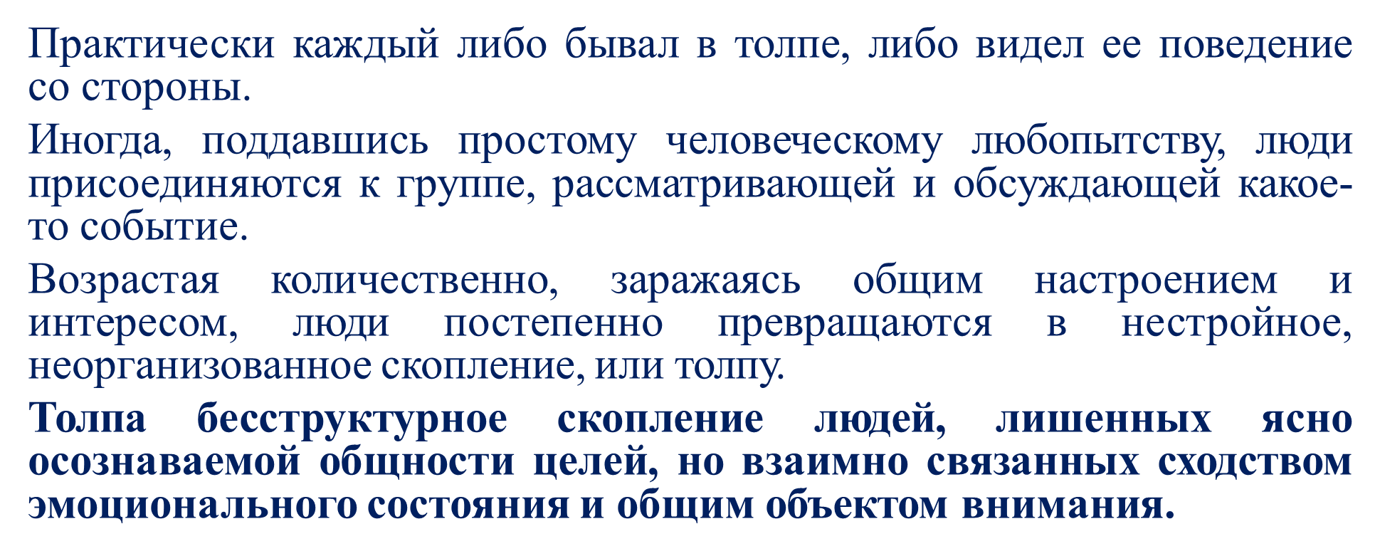
Толпа
«Толпа похожа на листья, поднимаемые ураганом и разносимые в разные стороны, а затем падающие на землю».
Г. Лебон

Slide 4
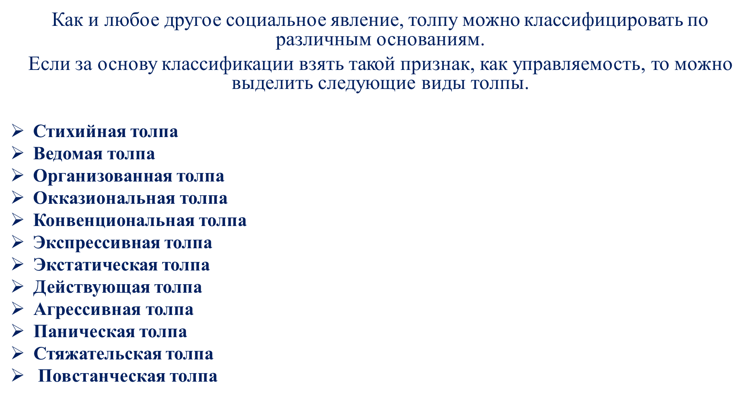

Классификация толпы

Slide 5
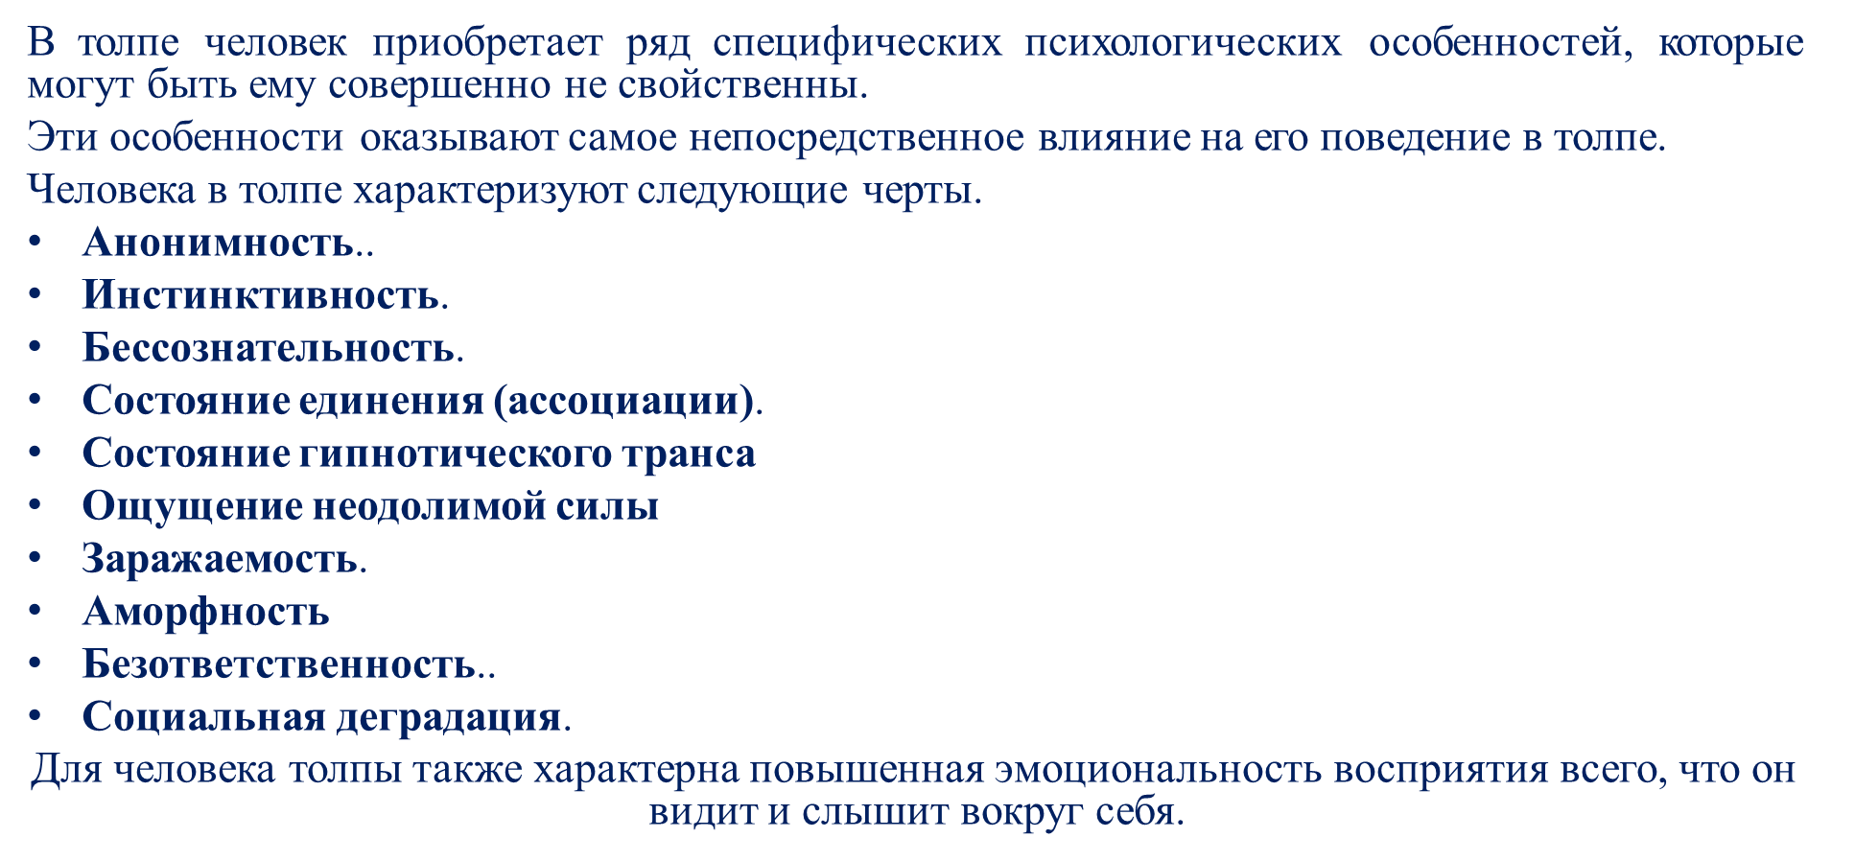

Психологические особенности индивида в толпе

Slide 6
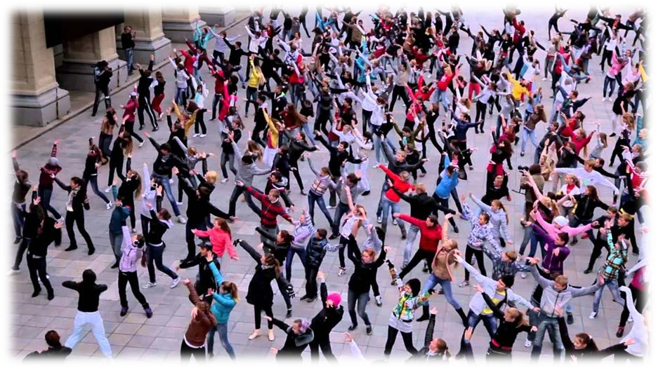
Массовые мероприятия
Соревнования, фестивали, концерты,
флешмобы,
конференции, туристские слёты, парады и шествия это массовые мероприятия, при проведении которых нужно придерживаться определённых требований

Slide 7

Организация массового мероприятия
Способ возникновения мероприятий делится на две большие группы:
Спонтанные
Организованные
Массовое
требований
мероприятие –
это чёткое
соблюдение
главных
условий, порядка и
к его проведению, сохранение личной безопасности каждого
присутствующего. Проведение предусматривает неоспоримую роль здравоохранения, автотранспортных и торговых предприятий, учреждений бытового обслуживания, информационных и интернет - ресурсов.

Slide 8

Организация массового мероприятия
Если проводится подготовка широкомасштабных событий, органы управления на территории могут сформировать советы и штабы, координирующие и контролирующие всех участников.
На такие комитеты возлагается обязанность по разработке соответствующих планов, сохранению правопорядка, срочной эвакуации зрителей и участников, если возникнет угроза для их жизни и здоровья.

Slide 9
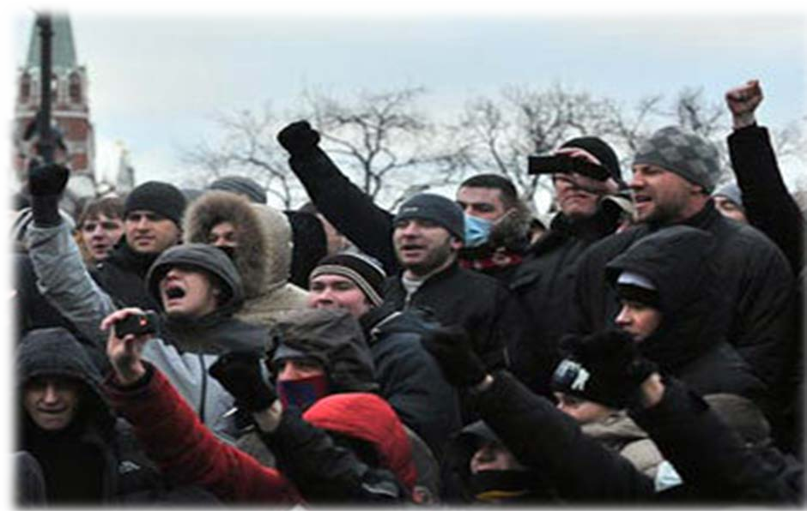
Протестные акции
В любом обществе рано или поздно появляются недовольные: отдельными событиями, чьим-то действием или бездействием, существующим строем в целом. Чем более демократично государство, тем шире проводимые в нем протестные акции.
Митинг — массовое нахождение людей в каком-либо месте с целью выразить мнение относительно важных проблем публично.
Право на проведение митингов гарантировано статьей 31 Конституции РФ, согласно которой каждый вправе собираться мирно и без оружия.

Slide 10
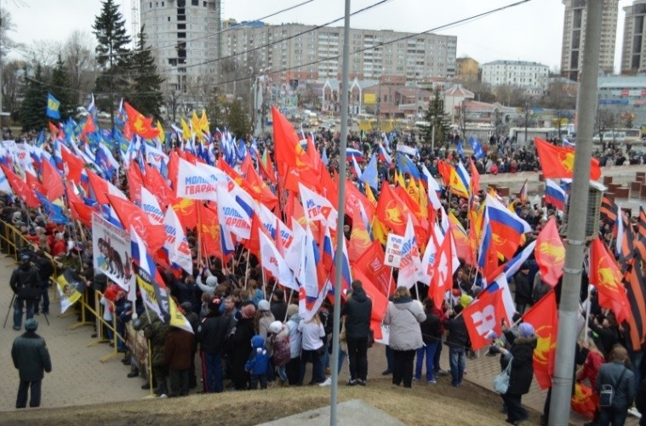
Санкционированный митинг
Санкционированный митинг или другое публичное мероприятие имеют строгий порядок поведения, установленный ФЗ N 54 «О собраниях, митингах, демонстрациях, шествиях и пикетированиях».
Условия санкционированного публичного мероприятия:
Подача заявки (организаторами) на проведение митинга в орган исполнительной власти.
Согласование места и времени проведения мероприятия.
Соблюдение общественного порядка и регламента мероприятия.
Приостановление/прекращение мероприятия, в случае совершения его участниками противоправных действий.
Участники публичного мероприятия не вправе:
скрывать лицо маской или другим средством маскировки;
иметь при себе оружие, боеприпасы, отравляющие
вещества,
пиротехнику, горючие материалы, алкоголь и т. д.;
находиться в месте проведения публичного состоянии опьянения.
мероприятия в

Slide 11
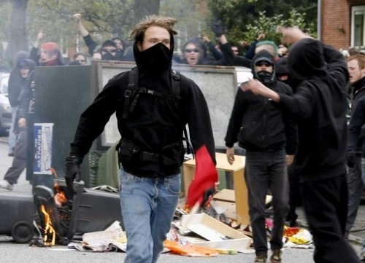
Несанкционированный митинг
В сети интернет, через блоги и соц/сети, активно распространяются сообщения, призывающие граждан, в том числе и несовершеннолетних, к участию в несанкционированных публичных мероприятиях,
Несанкционированный митинг отличается от санкционированного тем, что проводится без предварительного согласования с исполнительным органом власти. Не все подобные мероприятия проходят тихо, мирно, интеллигентно.
Немало случаев, когда молодежь, подогретая речами или напитками, отправлялась крушить все, что попадалось под руку.
Полиция и власти города официально предупреждают, что несанкционированные мероприятия незаконны!!! Возрастает риск провокаций, направленных на нарушение общественного порядка!!!

Slide 12
Привлечение несовершеннолетних к участию в митингах
Для привлечения несовершеннолетних к участию в митингах используются различного рода психологические уловки и методы стимулирования.

Slide 13
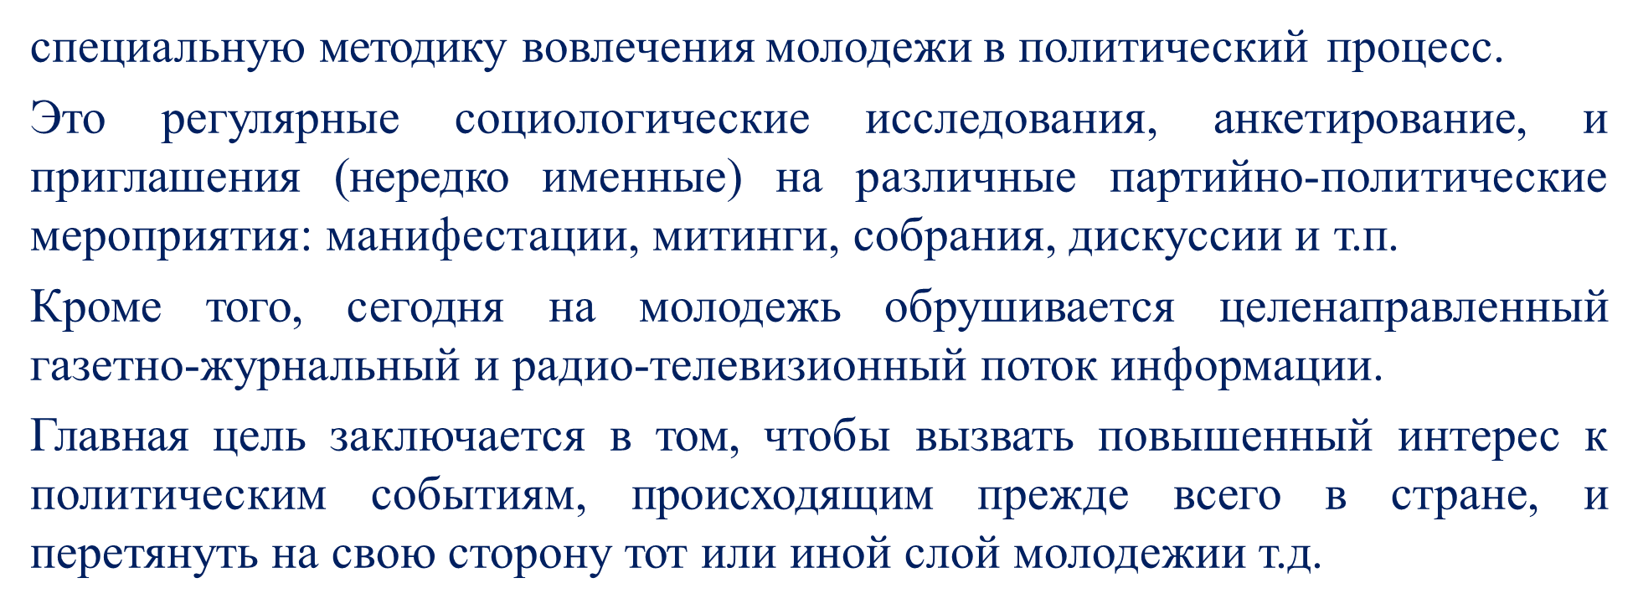
Пропаганда
Команды опытных пропагандистов и
агитаторов
разрабатывают

Slide 14
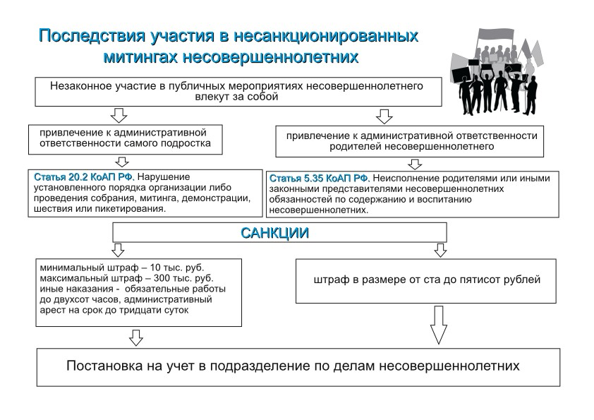
Ответственность за участие в несанкционированном митинге

